Slide 1
Επιλογή σπουδών στη Σχολή Ανώτερης Επαγγελματικής Κατάρτισης Άργους Ειδικότητα: Διασώστης – Πλήρωμα Ασθενοφόρου
Δελής Φίλιππος,
Διευθυντής ΣΑΕΚ Άργους

Slide 2
Εγγραφή στη ΣΑΕΚ μέσα από το παράλληλο μηχανογραφικό δελτίο (προηγείστε στην επιλογή !!)
Εκτός του παράλληλου μηχανογραφικού, έχετε δυνατότητα να κάνετε αίτηση και τον Αύγουστο όταν ανοίξουν οι εγγραφές για τους ενηλίκους υποψηφίου

Slide 3
2 έτη σπουδών
Δωρεάν φοίτηση
Πρακτική άσκηση στο τέλος του Δ’ εξαμήνου
Ωράριο: κάθε απόγευμα (17:00) για 4 φορές την εβδομάδα

Slide 4
Συμμετοχή σε εξετάσεις πιστοποίησης του Εθνικού Οργανισμού Πιστοποίησης Προσόντων και Επαγγελματικού Προσανατολισμού
Πιστοποίηση επιπέδου 5 > Επαγγελματικό δικαίωμα!!!!

Slide 5
Διασώστης – Πλήρωμα Ασθενοφόρου
Μια σπουδαία ειδικότητα, με μεγάλη σχέση με την Ιατρική (προνοσοκομειακή φροντίδα) και τη Νοσηλευτική
Αντιμετωπίζει το επείγον πριν τη νοσηλευτική μονάδα !!!
(τραυματισμούς, τροχαία, ανακοπές, εμφράγματα, εν γένει ατυχήματα)

Slide 6
Διασώστης – Πλήρωμα Ασθενοφόρου
Ένα κρίσιμο επάγγελμα:
Ο διασώστης πρέπει να προσφέρει βοήθεια όταν φτάσει στο σημείο που βρίσκεται ο πάσχων και να τον διατηρήσει στη ζωή, ώστε όταν φτάσει στο νοσοκομείο να είναι στην καλύτερη δυνατή κατάσταση !!

Slide 7
Διασώστης – Πλήρωμα Ασθενοφόρου
Προσοχή !!
Θέλουμε πολλά παραπάνω σε επίπεδο γνώσεων από έναν πολίτη που θα δώσει τις πρώτες βοήθειες σε κάποιον συνάνθρωπο.
Ο Διασώστης παρέχει εξειδικευμένη υποστήριξη ζωής μέχρι το νοσοκομείο!!!

Slide 8
Διασώστης – Πλήρωμα Ασθενοφόρου
Δυο σημαντικά εργαλεία στη διάθεσή του :
Γνώσεις !
Εξοπλισμός !!

Slide 9
https://diekarg.blogspot.com/2023/11/blog-post.html
https://www.youtube.com/watch?v=c2Ge0PEC6F4
https://www.youtube.com/watch?v=ZQ-afuV8Krk

Slide 10
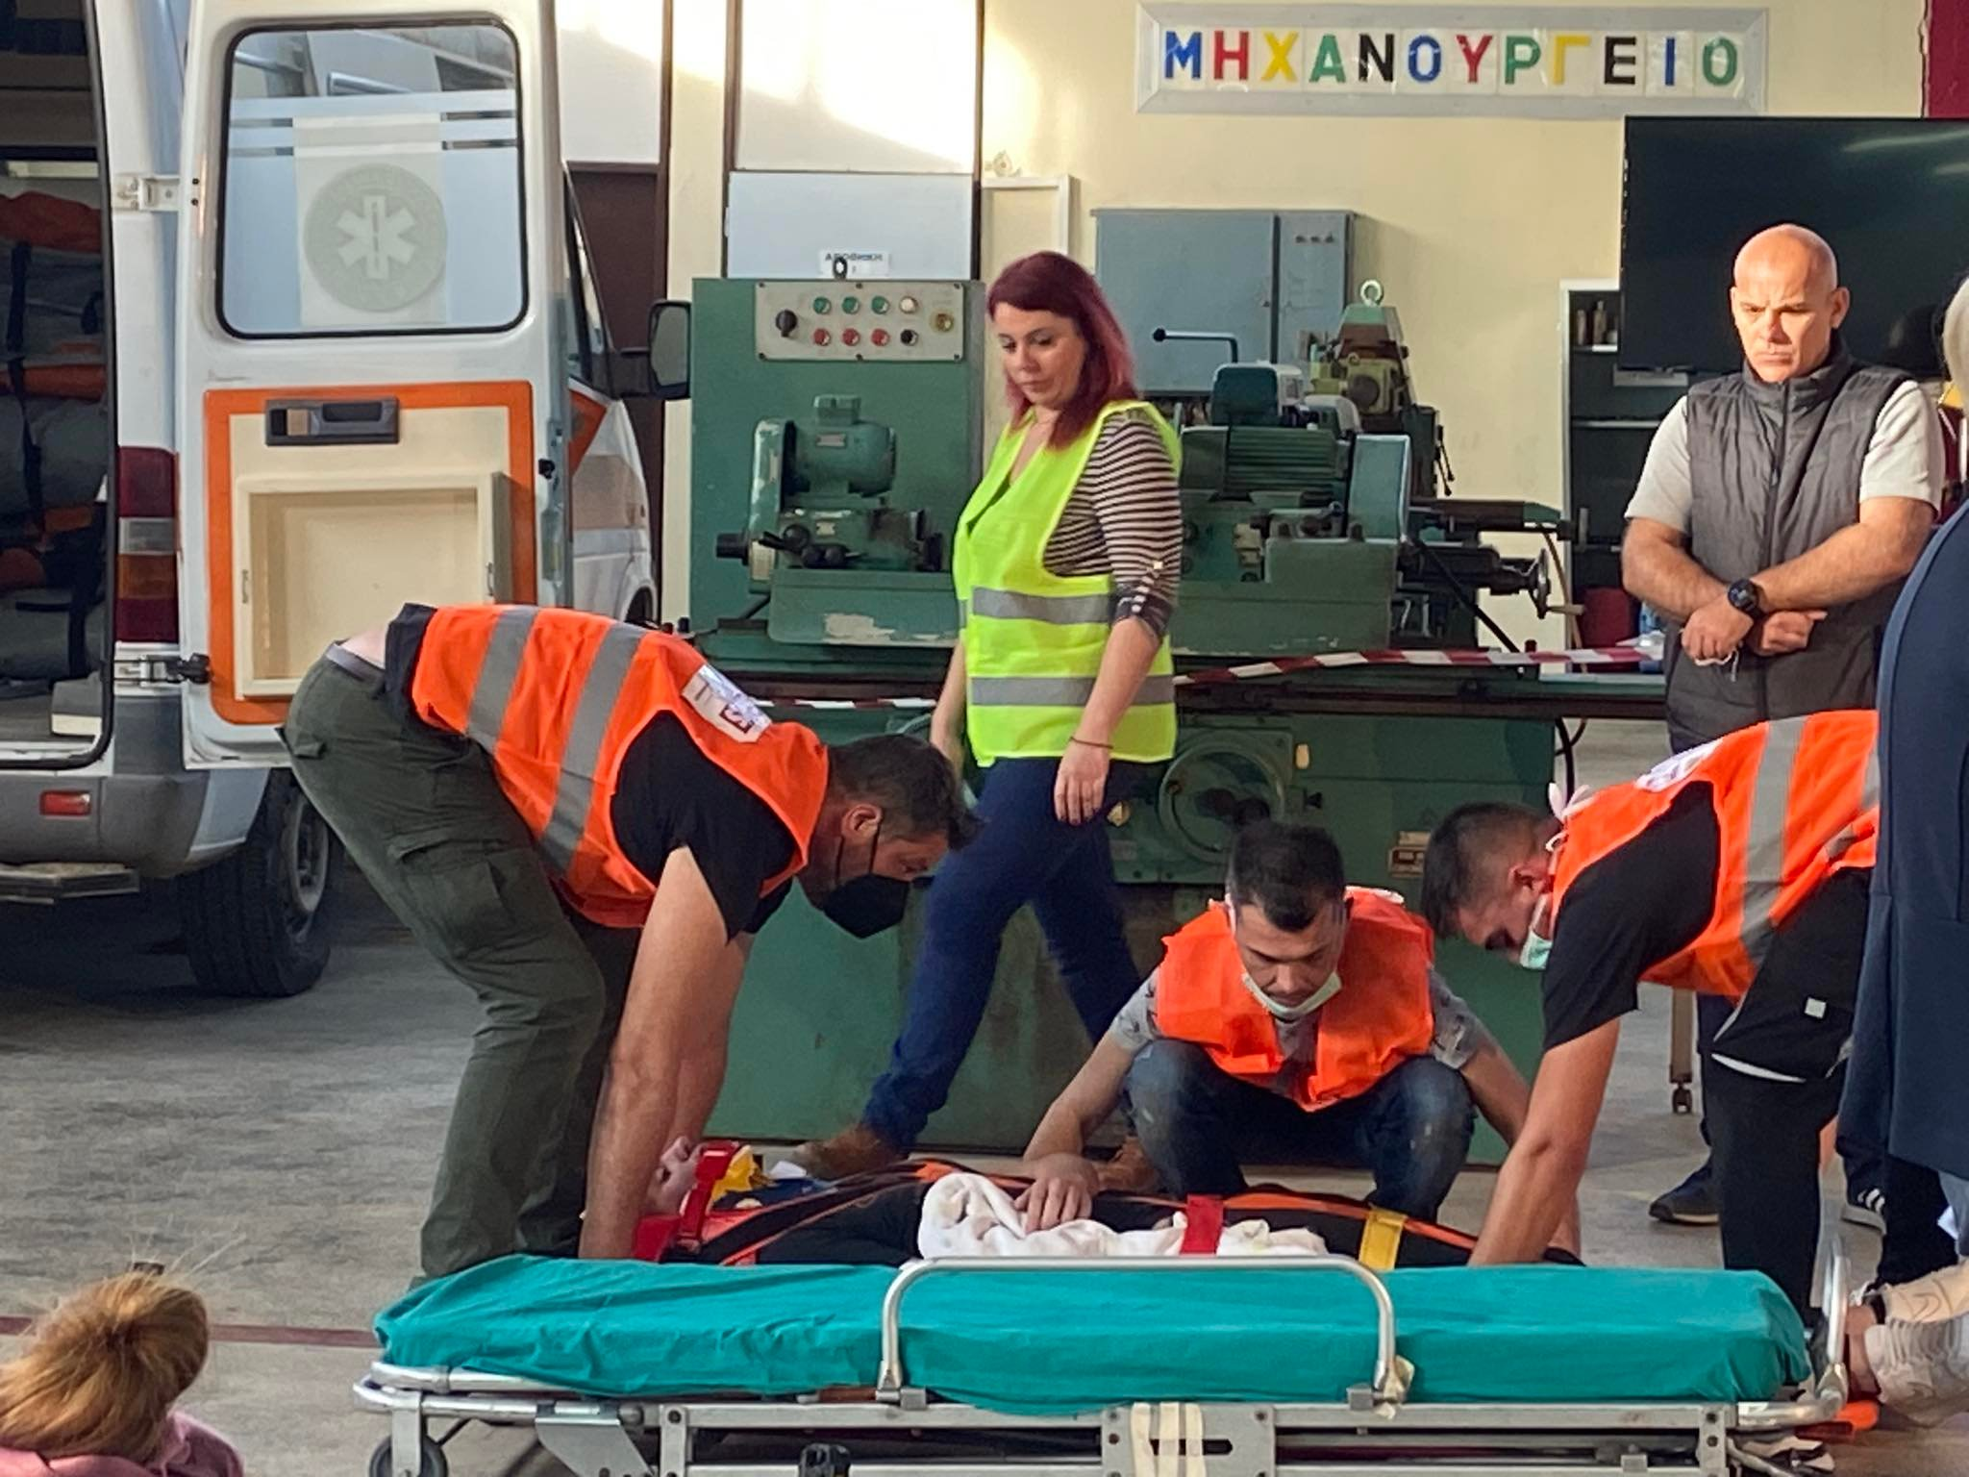
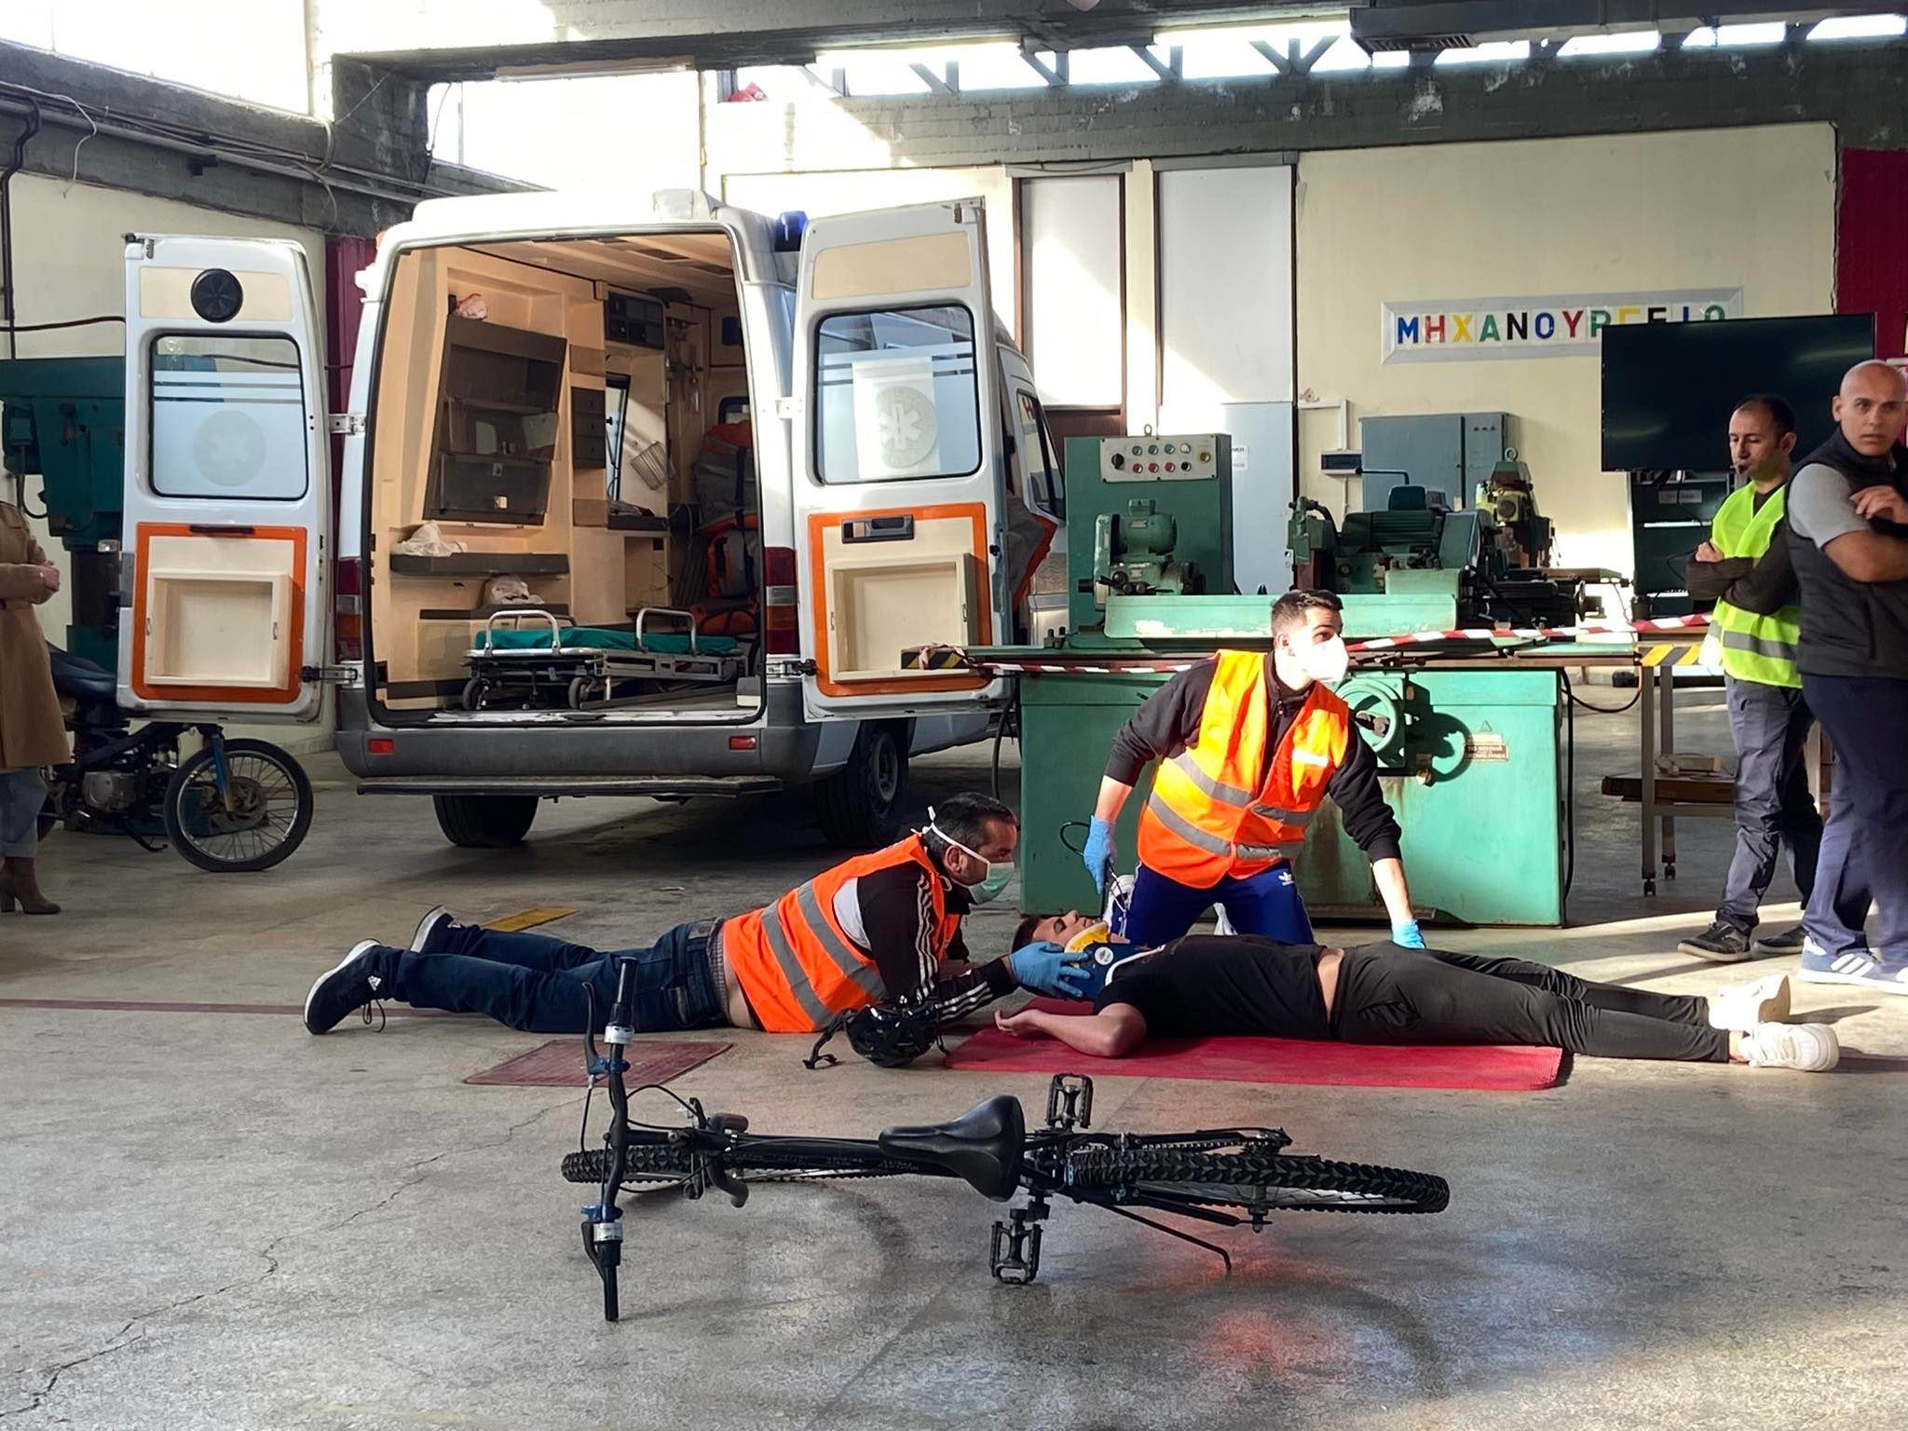

Slide 11
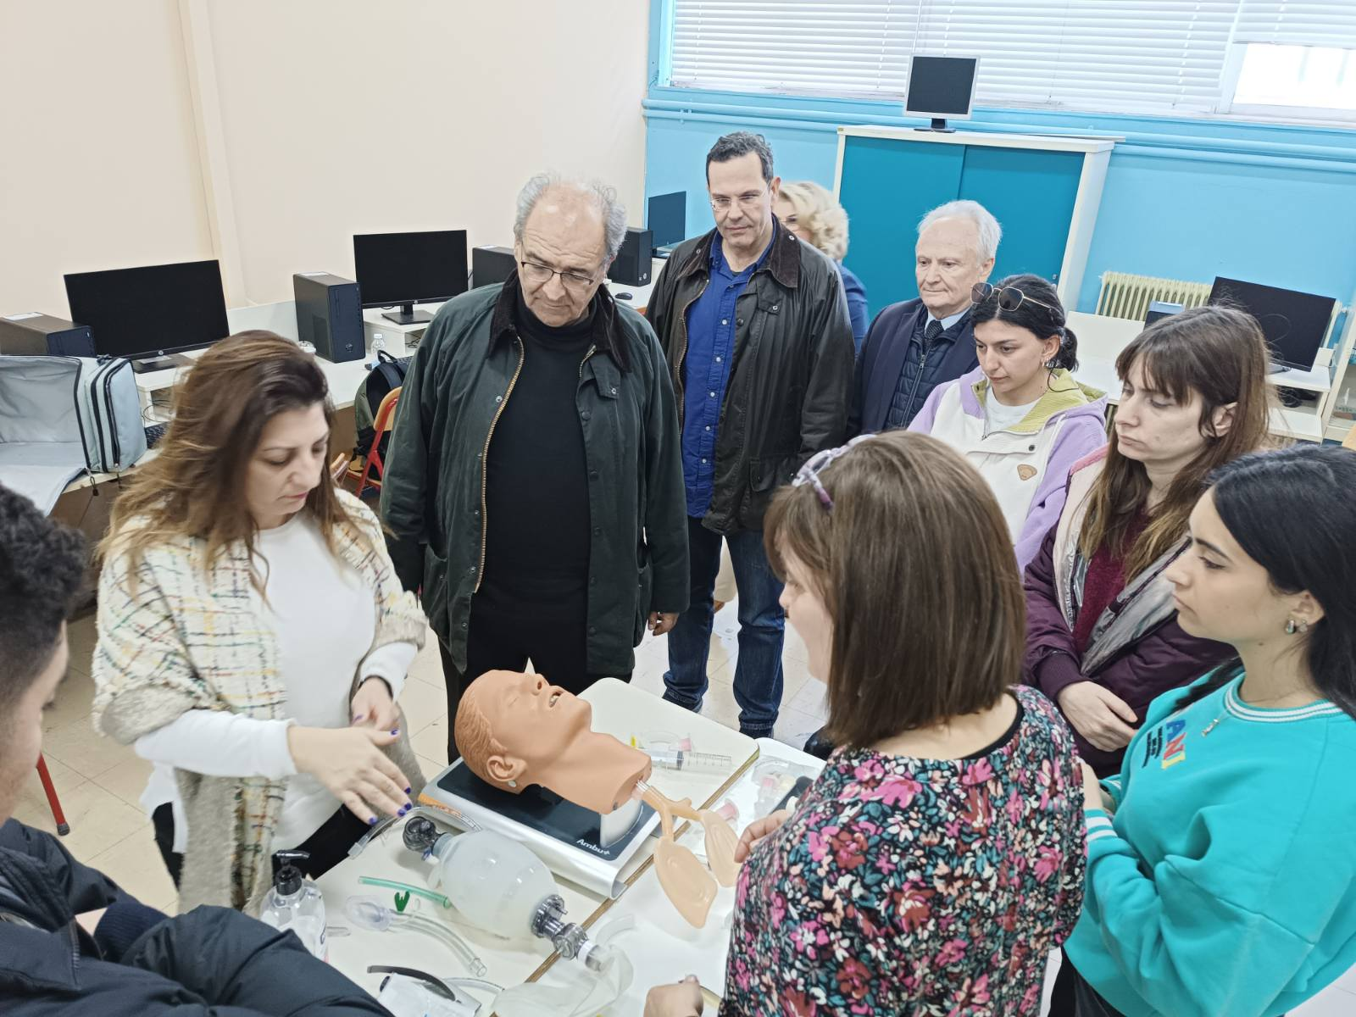

Slide 12
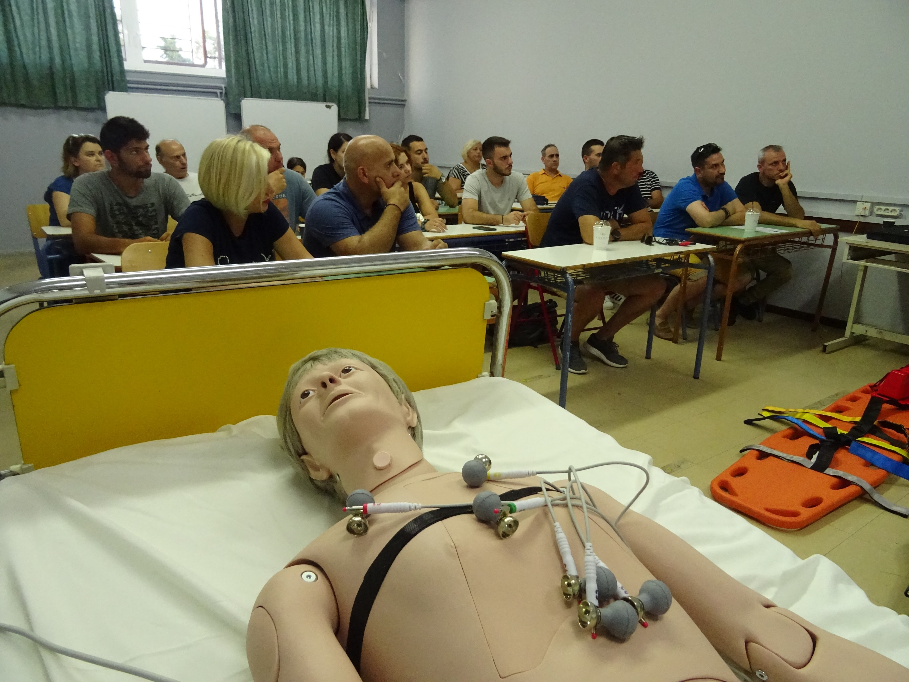

Slide 13
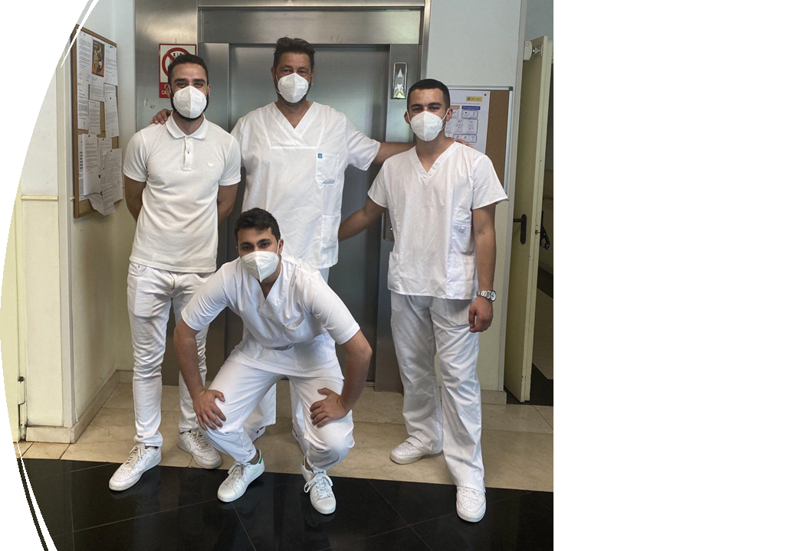
Η ευρωπαϊκή εμπειρία

Slide 14
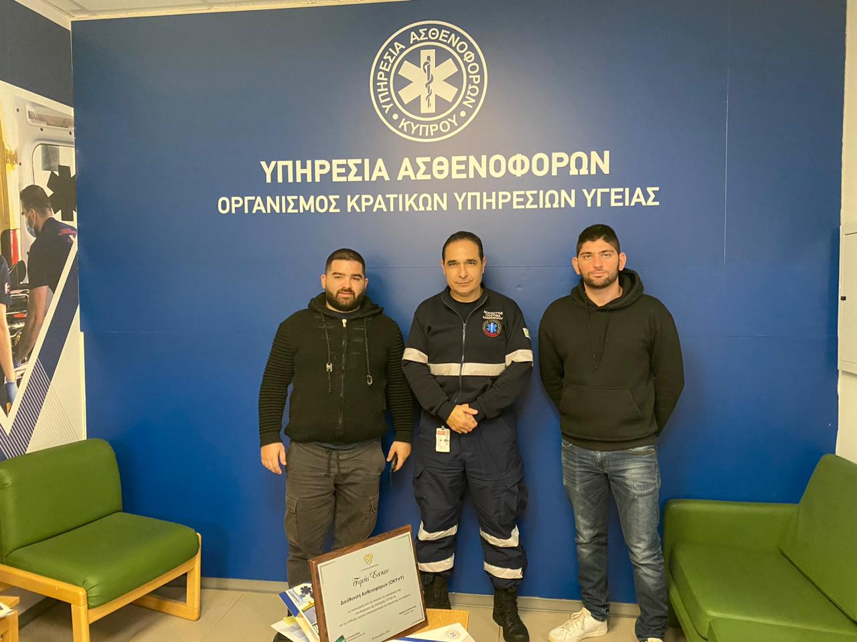
Η ευρωπαϊκή εμπειρία

Slide 15
Γενική Γραμματεία Επαγγελματικής Εκπαίδευσης, Κατάρτισης και Διά Βίου Μάθησης

Slide 16
Ευχαριστώ πολύ !

